Slide 1
Dialysis Adequacy
พ. เจริญ เกียรติวัชรชัย
21 พค 2568: 16:00 น

Slide 2
Recommendation :
We recommend that patients on HD must receive 3 times dialysis in a week for at least 4 h each time with BF of 300 ml/min and DF of 500 ml/min

Slide 3
เนื้อหา :
นิยาม & การประเมิน adequacy
ความสัมพันธ์ Kt/V & URR
Single-pool vs double pool Kt/V
การปรับ dialysis prescription เพื่อเพิ่ม Kt/V
ปัญหาและการพัฒนาหน่วยงาน

Slide 4
นิยาม:
Adequacy of dialysis refers to how well we remove toxins and waste products from the patient’s blood, and has a major impact on their well-being

Slide 5
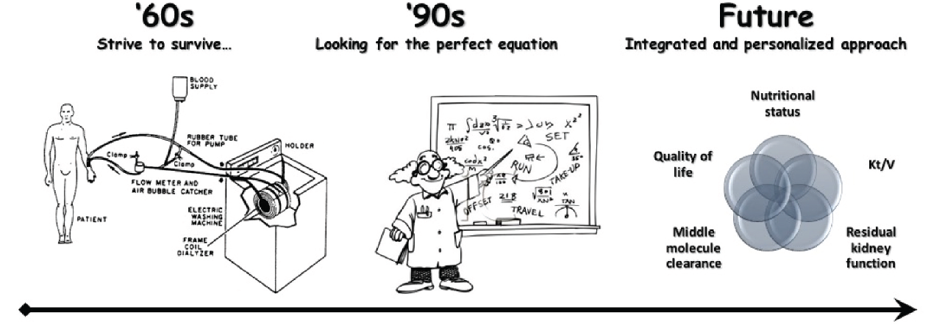
Evolution of the concept of dialysis adequacy.:

Slide 6
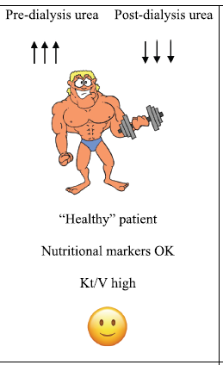
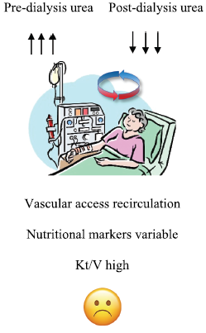
Kt/Vurea : NOT THE SAME

Slide 7
Dialysis Adequacy:
Combined assessment of
  laboratory markers
  overall clinical status
should be taken into consideration in the determination of adequacy and adjustment of the dialysis prescription
Indian Journal of Nephrology 2021

Slide 8
Three main markers of dialysis adequacy:
small molecules (prototype: urea, and Kt/V)**
middle molecules (prototype: β2-microglobulin)
clinical and nutritional markers (prototype : albumin)

Slide 9
Common Measures of Adequacy
Urea Reduction Ratio (URR)
Kt/Vurea
  single pool → spKt/V
  equilibrated (Double pool) → eqKt/V
  etc

Slide 10
Urea
Urea was the first identified marker of kidney function, hence the name uremic syndrome.
Later, creatinine took over in the evaluation of kidney function but urea resurged as a marker of dialysis efficiency

Slide 11
Urea reduction ratio (URR)
The URR was first popularized by Lowrie and Lew in 1991
URR of > 65% is recommended as a marker of adequacy
for patients who are stable on HD 3 times / wk
URR closely related to Kt/V : spKt/V = -ln (1-URR)
Indian Journal of Nephrology 2021

Slide 12
URR : limitation
Pt A : BW_{Pre} 70kg, BUN_{Pre} 80 , BUN_{Post} 40 mg/dl, UF 3 L
Pt B : Same but UF 0 L
Pt A : urea loss → 36 – 16.8 = 19.2 gm
  V_{Pre} 45 L → urea = 0.8 x 45 = 36 gm
  V_{Post} 42 L -- > urea 0.4 x 42 = 16.8 gm
Pt B : urea loss → 36 – 18 = 18 gm
  V_{Post} 45 L -- > urea 0.4 x 45 = 18 gm
Indian Journal of Nephrology 2021

Slide 13
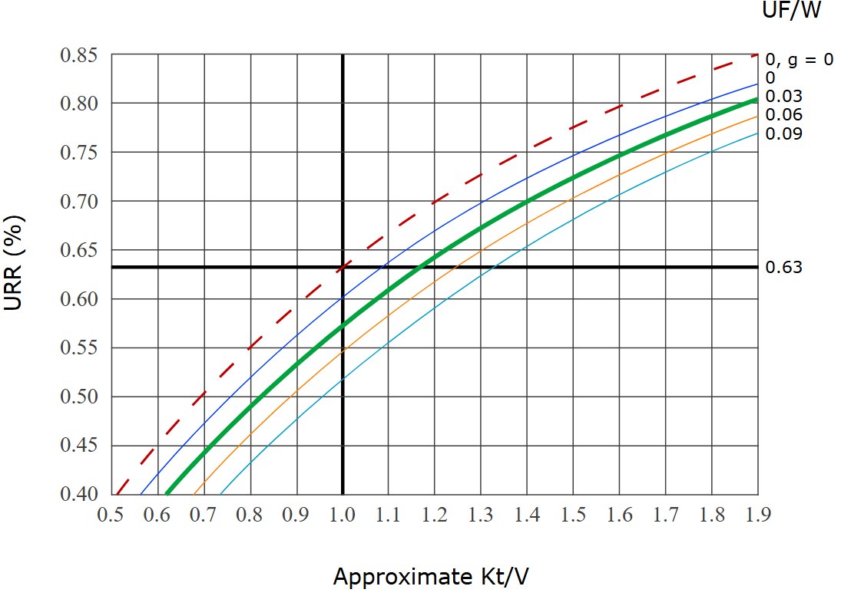
Nomogram relating Kt/V and URR
Notes:
วิธีการใช้งานโนโมแกรมเริ่มต้นที่แกนแนวตั้ง: หาค่า URR ที่ได้จากการวัดก่อนและหลังการฟอกไต​เลื่อนตามแนวนอน: ไปยังเส้นโค้งที่ตรงกับค่า UF/W ของผู้ป่วย (เช่น ถ้าน้ำหนักลดลง 2 กก. จากน้ำหนักหลังฟอกไต 70 กก. จะได้ UF/W = 0.0286 หรือประมาณ 2.86%)​อ่านค่าจากแกนนอน: ค่าที่ได้คือค่า Kt/V ที่ประมาณจากโนโมแกรม​โนโมแกรมนี้มีประโยชน์ในการประเมินประสิทธิภาพของการฟอกไต โดยไม่ต้องคำนวณค่า Kt/V ด้วยสูตรที่ซับซ้อน อย่างไรก็ตาม ควรใช้ร่วมกับการประเมินทางคลินิกอื่น ๆ เพื่อให้ได้ข้อมูลที่ครบถ้วนและแม่นยำ

Slide 14
Kt/Vurea: concept
the National Cooperative Dialysis Study (NCDS)
developed in the 1980 after it was shown that the blood urea level influenced survival in adult patients
Pediatric Nephrology (2019)

Slide 15
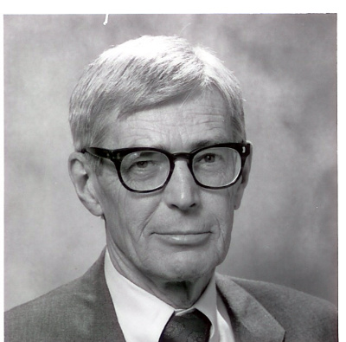
Kt/Vurea:
Developed by Frank Gotch and John Sargent in 1985
K : dialyzer urea clearance,
t : total dialysis session time
V : volume of distribution of urea, TBW
Frank Gotch

Slide 16
Kt/Vurea: calculation
single pool Kt/V (spKt/V)**
double pool Kt/V (equilibrated)*
estimated weekly Kt/V
standard Kt/V
BSA normalized standard Kt/V.
Indian Journal of Nephrology 2021
Notes:
Single pool Kt/V is most commonly measured parameter
for measuring dialysis adequacy. Double pool Kt/V is more
accurate but needs the patient to wait for 30‑60 minutes
post dialysis.

Slide 17

spKt/Vurea : non‑equilibrated
assumed urea is in only one compartment of the body and that there is a linear decline in urea level during HD, and an immediate equilibration occurs between the IC and EC compartments after HD.
Indian Journal of Nephrology 2021
Notes:
Single pool Kt/V is most commonly measured parameter
for measuring dialysis adequacy. Double pool Kt/V is more
accurate but needs the patient to wait for 30‑60 minutes
post dialysis.

Slide 18
spKt/Vurea: formula
spKt/V = [‑ ln (R – 0.008 x T)] + [(4 – 3.5 x R) x 0.55 x UFV/V]
R : ratio of BUNpost to BUNpre
T : dialysis session time in hours
UFV : ultrafiltration volume
V : TBW volume in L
Indian Journal of Nephrology 2021
Notes:
Equation 1 for calculating spKt/V does not give accurate
results when hemodialysis sessions are fewer than 3 times
per week (or more ‑ up to 7 times per week) due to
differences in inter dialytic urea generation.

Slide 19
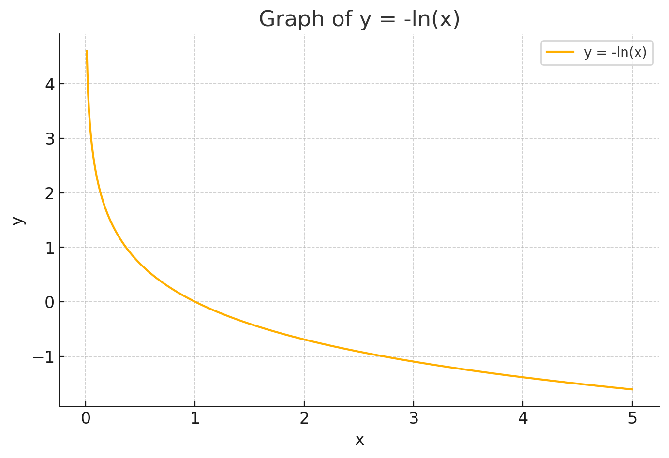
spKt/V = [‑ ln (R – 0.008 x T)] + [(4 – 3.5 x R) x 0.55 x UFV/V]
Notes:
Equation 1 for calculating spKt/V does not give accurate
results when hemodialysis sessions are fewer than 3 times
per week (or more ‑ up to 7 times per week) due to
differences in inter dialytic urea generation.

Slide 20
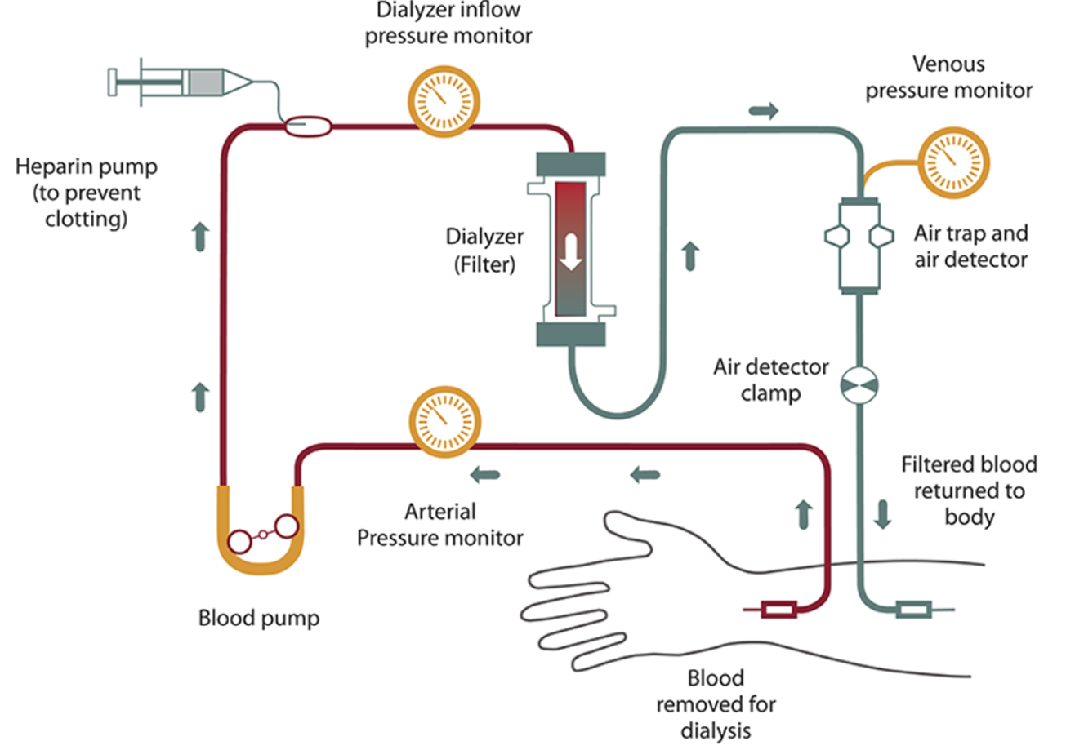
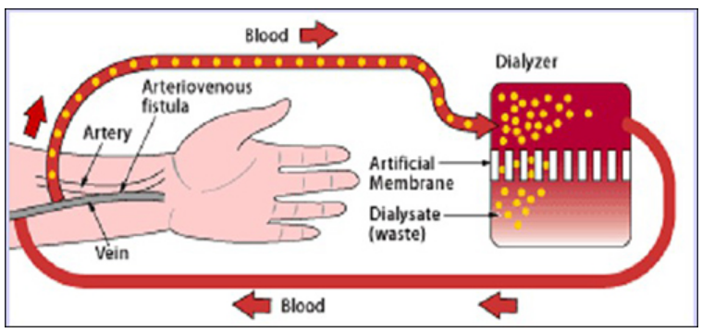
Kt/Vurea : NOT THE SAME

Slide 21
spKt/Vurea: formula
spKt/V = ‑ ln (R–GFAC x T) + (4 – 3.5 x R) x 0.55 x UFV/V
GFAC or G‑factor (urea generation factor that adjusts for urea generation) value
Indian Journal of Nephrology 2021
Notes:
Equation 1 for calculating spKt/V does not give accurate
results when hemodialysis sessions are fewer than 3 times
per week (or more ‑ up to 7 times per week) due to
differences in inter dialytic urea generation.

Slide 22
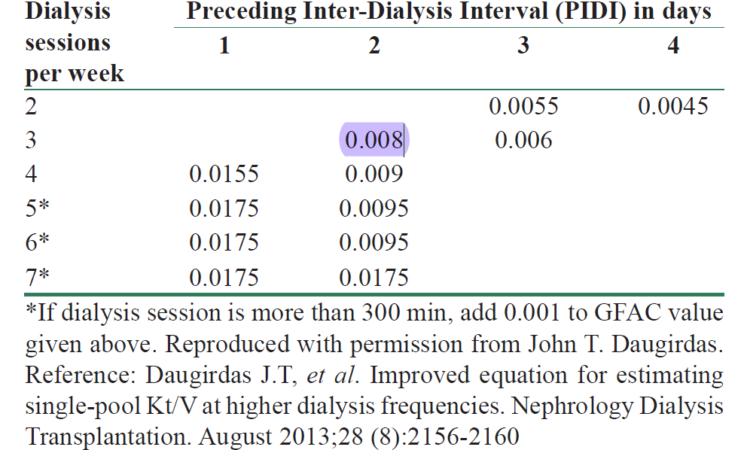
GFAC or G‑factor
Indian Journal of Nephrology 2021

Slide 23

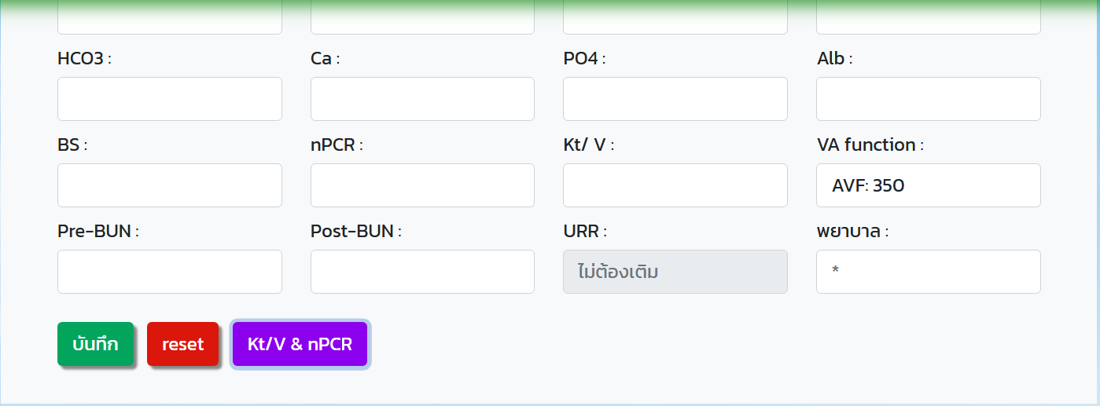
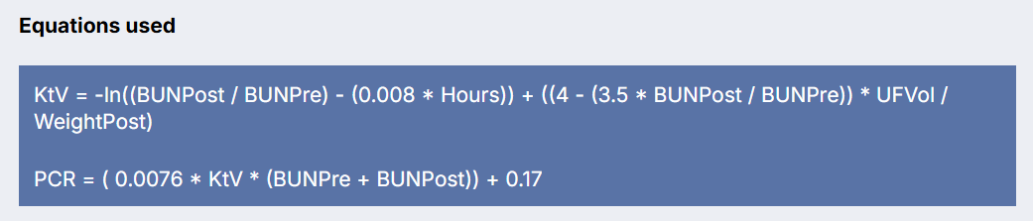

Slide 24
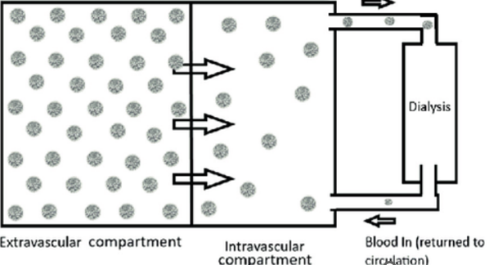
Double pool Kt/Vurea : equilibrated
two compartments of BUN : IC and EC compartments.
If sample is drawn after 30-60 min of stopping dialysis, the rebound gets completed, and we get a more accurate and true BUN-post level.
IC
EC
Indian Journal of Nephrology 2021

Slide 25
eKt/Vurea vs spKt/Vurea :
eKt/Vurea is usually 0.15 to 0.20 < sp-Kt/V.
This difference is due to the ‘rebound’.
Indian Journal of Nephrology 2021

Slide 26
The magnitude of ‘rebound’:
the smallest patients (with smallest ‘V’) will have highest K/V, and highest rebounds.
This means that spKt/V may be higher for small patients, and eqKt/V much lower due to higher rebounds
Indian Journal of Nephrology 2021

Slide 27
Clearance of urea: dependent on
BFR(Q_{B}), DFR(Q_{D}) and UFR
KoA (mass transfer-area coefficient)
  SA of the membrane, and
  Intrinsic diffusive capacity of the membrane
Indian Journal of Nephrology 2021

Slide 28
Estimated (theoretical) dialysis dose (1)
Indian Journal of Nephrology 2021

Slide 29
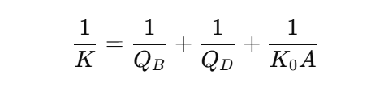
Estimated (theoretical) dialysis dose (2)
สมการ simplified resistance-in-series model:

Slide 30
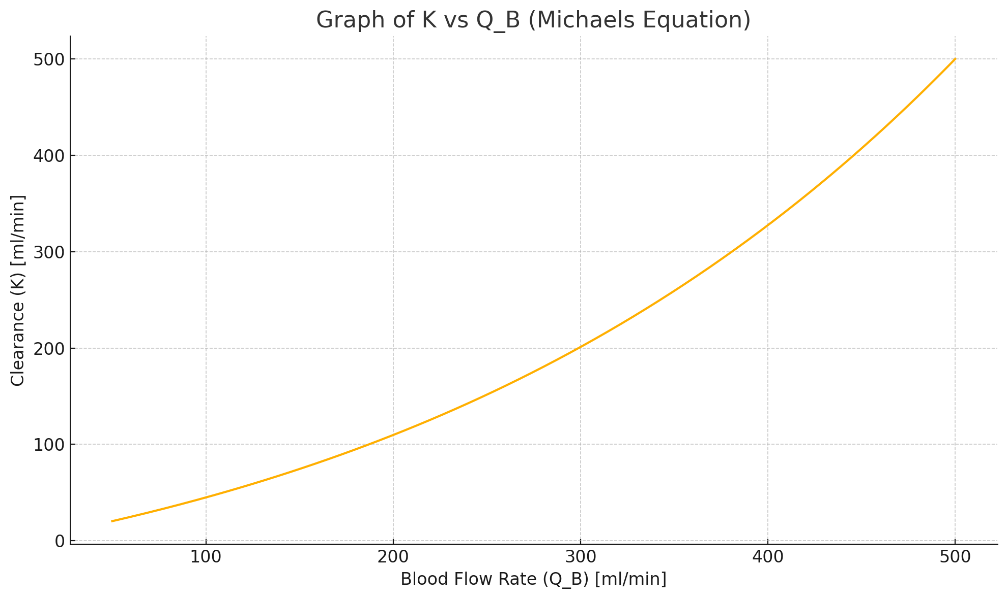
Urea Clearance vs Blood Flow Rate
K0A = 800 ml/min
Q_{D}​ = 500 ml/min

Slide 31
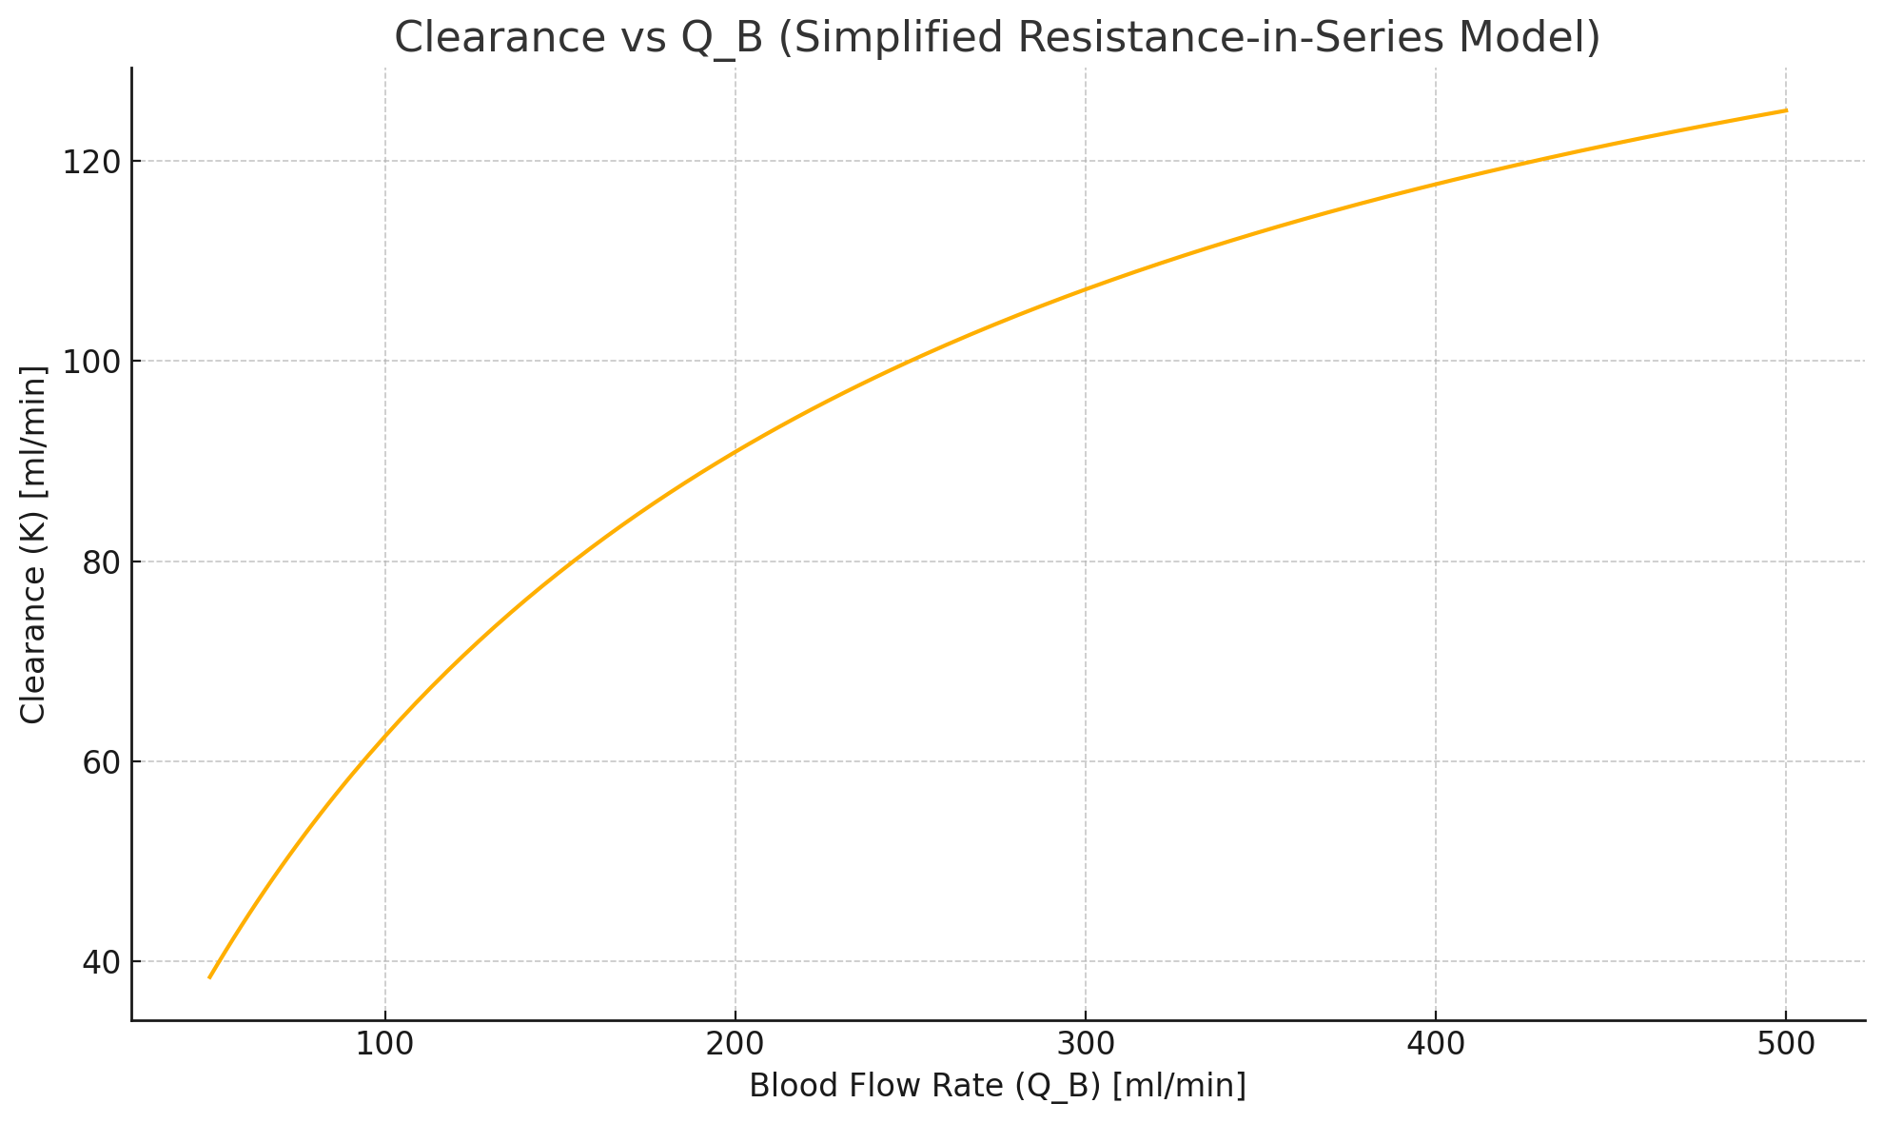
Urea Clearance vs Blood Flow Rate
K0A = 250 ml/min
Q_{D}​ = 500 ml/min

Slide 32
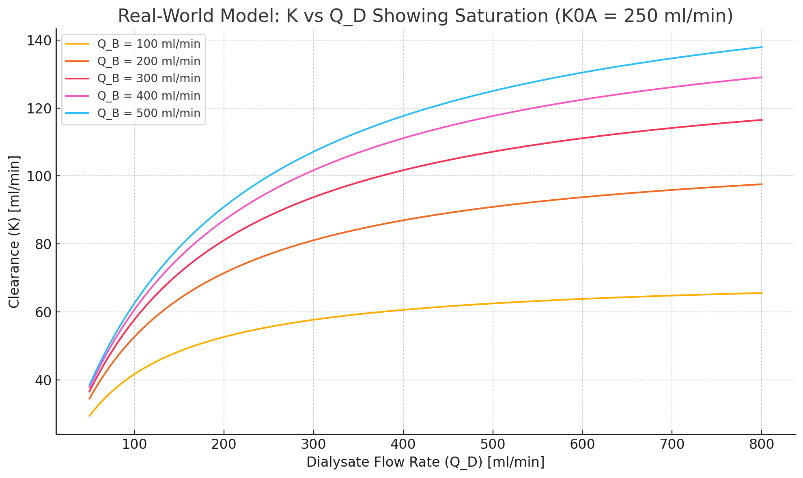
Urea Clearance vs Dialysate Flow Rate
K0​A = 250 ml/min

Slide 33
การปรับเพิ่ม Kurea
อันดับ | ปัจจัยที่เพิ่ม | ข้อจำกัด
1 | เพิ่ม K₀A : เปลี่ยน dialyzer ที่มี K₀A สูงกว่า | ต้องเปลี่ยนไส้กรอง, มีค่าใช้จ่าย
2 | เพิ่ม Q_{B}: เพิ่ม Q_B ก่อน (จนถึง 300–400 ml/min) | หลอดเลือดผู้ป่วยอาจรับไม่ไหว
3 | เพิ่ม Q_{D}เฉพาะช่วงแรก ๆ (เช่น 300 → 500 ml/min) | เฉพาะช่วงแรก ๆ ถ้ามากกว่านั้นมักไม่คุ้ม สิ้นเปลือง dialysate

Slide 34
ปัญหาและแนวทางพัฒนา:

Slide 35
THANK YOU

